Slide 2
Ознаки епохи Середньовіччя
велике переселення народів
докорінна зміна ставлення багатьох народів до релігійних вірувань
поширення релігій на великі території
величезні території та маси людей об’єднувалися спільними мовами
відбувалися державотворчі й культуротворчі інтеграційні процеси

Slide 3

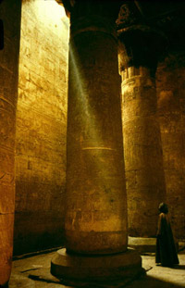
ХРИСТИЯНСТВО
Основними догматами Християнства є віра у:
безсмертя душі;
загробне життя;
пекло і рай.
Р

Slide 4
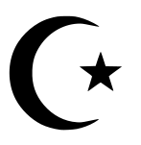

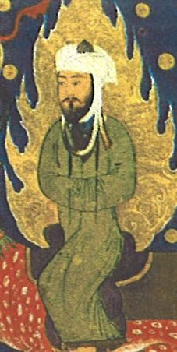

МУСУЛЬМАНСТВО
Засновник мусульманства Мухаммед (арабською محمد‎), шанується як пророк, посланець Божий. Він жив у Мецці 570-632 рр.). Відповідно до мусульманської традиції, після проголошення або написання імені пророка, завжди говориться “Благословить його Аллах та вітає”. Мусульмани вважають окрім Мухаммеда божими пророками Мойсея (Мусу) та Ісуса (Ісу).
Мухаммед

Slide 5
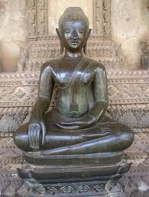
БУДДИЗМ
В основі вчення буддизму лежить вчення про Чотири Благородні Істини: про страждання, їх причини, стан звільнення та про шлях до нього. Останній пов'язані з вирощуванням трьох чеснот: моральності, зосередження та мудрості. Це веде до нірвани – стану визволення від страждань.
Бронзова статуя Будди (Лаос)
Р

Slide 6
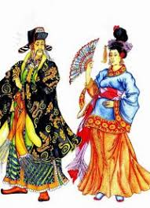

Slide 7


Slide 8
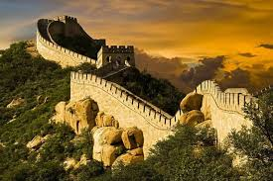

Slide 9
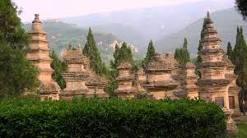

Slide 10
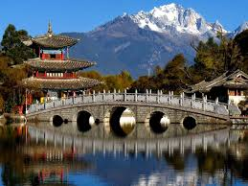

Slide 11
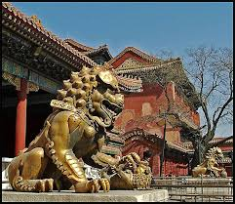

Slide 12


Slide 13
Словникова робота
Конфуціанство — етико-політичне вчення давньокитайського мислителя Конфуція (VI ст. до н. е.) Головним у вченні Конфуція є поняття «жень» — гуманність.
Даосизм (дао — шлях) — одне з філософських вчень Китаю. Воно стверджує, що людина — частинка Всесвіту, що людина і природа — єдине ціле, тому пізнати природу означає пізнати людину.

Slide 14
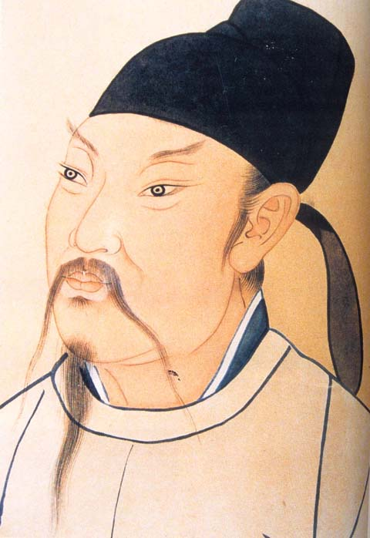
Китай
ЛІ БО (705-762)
важається одним з найвидатніших поетів в історії китайської літератури. Отримав прізвисько «безсмертний поет» китайський поет періоду династії Тан. Разом із Ду Фу в

Slide 15
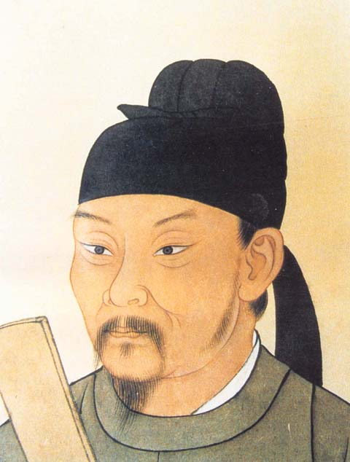
Китай
Ду Фу (712–770) — китайський поет епохи Тан. Використовував традиційні літературні форми. Хоча він писав в основному на піднесені теми, також не залишав без уваги хвалебні вірші і тости.

Slide 16
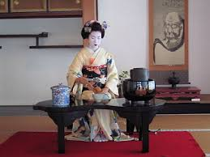

Slide 17
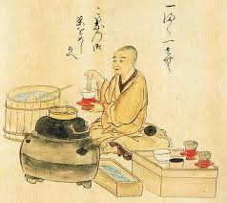

Slide 18
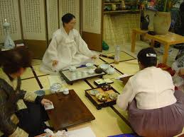

Slide 19
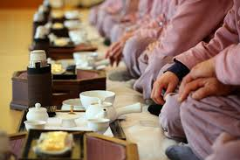

Slide 20


Slide 21


Slide 22
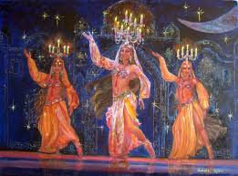

Slide 23
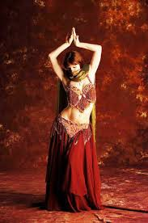

Slide 24
Золота доба персько-таджицької лірики. Видатні представники. Омар Хайям. Рубаї. Лаконізм і місткість жанру рубаї. Основні теми й мотиви творчості Хайяма.
Мета: продовжити ознайомлення з культурою та традиціями Давнього Сходу, познайомити з особистістю поета-мудреця, з особливостями його лірики, дослідити філософські погляди поета на життя, людину, світ, місце людини в ньому; розвивати вміння виразно читати та аналізувати поетичні твори, образне мислення; виховувати почуття любові до життя, високі моральні якості, людяність, порядність, почуття власної гідності.

Slide 25



Персько-таджикська поезія
Східна поезія – джерело мудрості
Особливістю лірики є проповідь права кожної людини на щастя, свободу, гідність, насолоду, пізнання істини
Філософський зміст.
Увага до внутрішнього світу людини
Рудакі
Гафіз
Омар Хайям

Slide 26
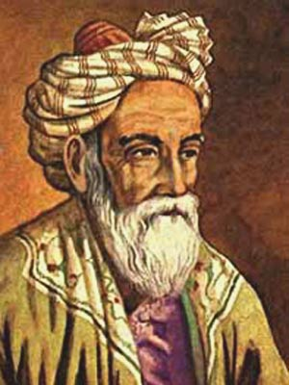
Гиясаддин Абу-ль-Фатх Омар ибн Ибрахим аль-Хайям Нишапури—перський поет, математик, філософ, астроном, астролог.

Slide 27
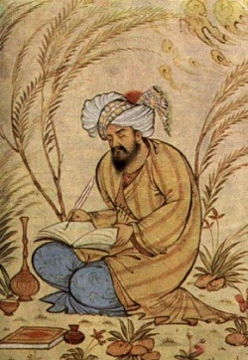
Ім'я
В імені відображені відомості про життя поета.
Гійяс ад-Дін - «Плече віри», означає знання Корану.
Абу ль-Фатх Омар ібн Ібрагім - кунья. «Абу» - батько, «Фатх» - завойовник, «Омар» - життя, Ібрагім - ім'я батька.
Хайям - прізвисько, лакаб - «наметовий майстер», посилання на ремесло батька. Від слова «Хайма» - намет, від цього ж слова походить староруське «Хамовники» - текстильник.
Нішапур - посилання на рідне місто Хайяма - Нішапур.

Slide 28
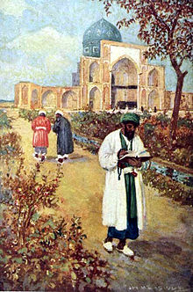
Молоді роки
Омар був сином наметника, також у нього була молодша сестра Аїша. У 8 років знав Коран по пам'яті, глибоко займався математикою, астрономією, філософією. У 12 років Омар став учнем Нішапурського медресе. Він блискуче закінчив курс по мусульманському праву і медицині, отримавши кваліфікацію лікаря. Але медична практика мало цікавила Омара.

Slide 29
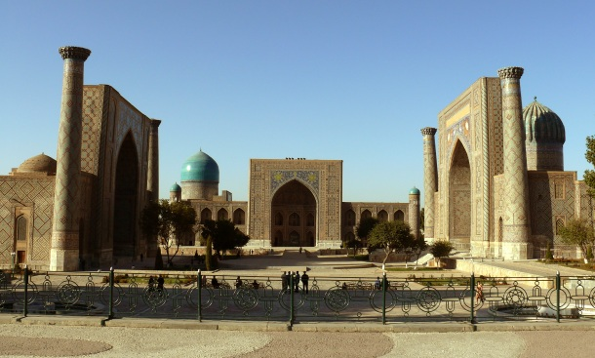
У віці шістнадцяти років Хайям пережив першу в своєму житті втрату: під час епідемії помер його батько, а потім і мати. Омар продав батьківський будинок і майстерню і відправився в Самарканд. У Самарканді Хайям стає спочатку учнем одного з медресе, але після кількох виступів на диспутах він настільки вразив всіх своєю вченістю, що його відразу ж зробили наставником.

Slide 30
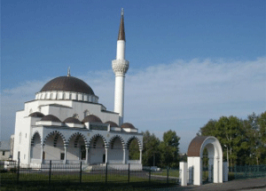
Як і інші великі вчені того часу, Омар не затримувався довго в якомусь місті. Всього через чотири роки він покинув Самарканд і переїхав до Бухари, де почав працювати в сховищах книг. За десять років, що вчений прожив в Бухарі, він написав чотири фундаментальних трактату з математики.

Slide 31
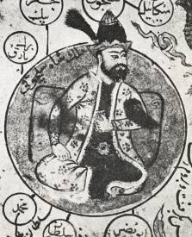
У 1074 р. його запросили в Ісфахан, центр держави Санджар, до двору сельджукського султана Мелік-шаха I. Омар став духовним наставником султана. Крім того, Малік-шах призначив його керівником палацової обсерваторії, однієї з найбільших.

Slide 32
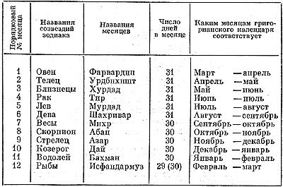
Він не тільки продовжував заняття математикою, але і став відомим астрономом. З групою вчених він розробив сонячний календар, точніший, ніж григоріанський. Склав «Малікшахскі астрономічні таблиці», що включали невеликий зоряний каталог.

Slide 33
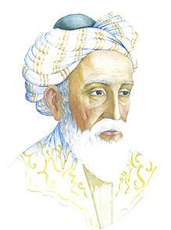
У середині 90-х років 11ст., після вбивства Малік-шаха обсерваторію закрили, це було викликано зміною правителів, Хайям здійснив паломництво до Мекки. Про це повідомляє один з його недружніх біографів Ібн АЛ-Кіфт наступними словами: що він зробив паломництво «... притримавши поводи своєї мови, а не з благочестя».

Slide 34
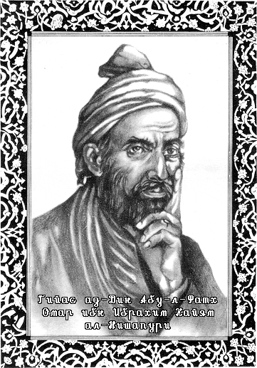
Останні 10-15 років життя Хайям провів на самоті у Нішапурі. Він мало спілкувався з людьми, відчував потребу, страждав через релігійні переслідування.
У ці роки дружив тільки з книгою. В останні години свого життя, як повідомляє історик Бейхакі, Хайям читав «Книгу зцілення» Ібн-Сіни. Він дійшов до розділу «Про єдність і загальності» філософського твору, поклав на місце зубочистку, встав, помолився і помер. Він прожив довге і дуже плідне життя.

Slide 35
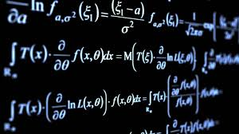
Омар Хайям - математик

Slide 36
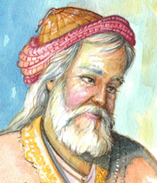
Математичні твори, що дійшли до наших днів, характеризують Омара Хайяма як видатного вченого свого часу. Він зіграв велику роль у створенні і розвитку алгебри.
Перший математичний трактат Омара Хайяма «Труднощі арифметики» поки не виявлений.
З інших робіт відомо, що він містить відомості про розроблений ним загальному прийомі вилучення кореня будь-якого ступеня з натуральним показником «методом індійців».

Slide 37
Грунтуючись на відомих фактах, вчені припускають, що Хайям відкрив формулу зведення двочлена ab в ступінь n.
Славу Омара Хайяма, як знавця алгебри, принесла теорія геометричних рішень алгебраїчних рівнянь.
О.Хайям вперше висловив думку про те, що рівняння третього ступеня не вирішуються за допомогою «властивостей круга» він підкреслював, що їх можна вирішити тільки із залученням конічних перетинів.
О.Хайям дав повну класифікацію кубічних рівнянь, що мають позитивні коренні. Він виділив 19 класів; із них 5 зводяться до лінійних і квадратних .Для решти 14 класів він вказав метод вирішення за допомогою конічних перерізів - параболи, рівносторонньої гіперболи, окружності.

Slide 38
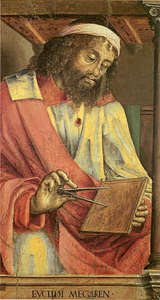
У «Трактаті про тлумачення темних положень у Евкліда», написаному близько 1077 р., Хайям розглядає ірраціональні числа як цілком законні, визначаючи рівність двох відносин як послідовну рівність усіх відповідних приватних в алгоритмі Евкліда. У цій же книзі Хайям намагається довести п'ятий постулат Евкліда, виходячи з більш очевидного його еквівалента: дві збіжні прямі повинні перетнутися.

Slide 39
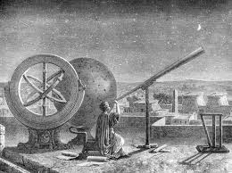
Омар Хайям-астроном
От земной глубины до далеких планет
Мирозданья загадкам нашел я ответ.
От зенита Сатурна до чрева Земли
Тайны мира свое толкованье нашли.
Я распутал все петли вблизи и вдали…

Slide 40
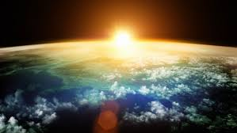
Проводячи астрономічні спостереження, він став справжнім революціонером у науці. Він вважав, що Земля, як і інші небесні тіла, рухається в безкінечному просторі Всесвіту, обертаючись навколо своєї осі. О.Хайям стверджував, що Всесвіт ніколи не був створений - він існував вічно.

Slide 41
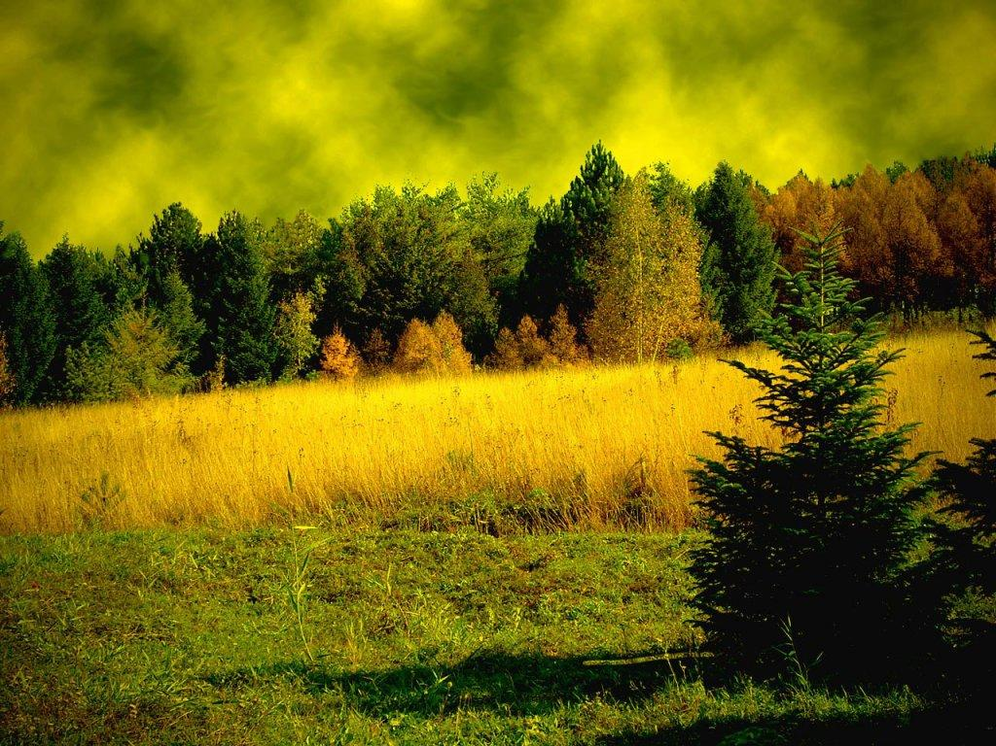
Хайям вчив, що тільки наука може відкривати закони природи і змушувати природу служити людям. Він склав «Малікшахскі астрономічні таблиці»,працював над реформою іранського сонячного календаря.
Крім астрономії та математики, Омар Хайям захоплювався географією, написав кілька трактатів з природознавства.

Slide 42

Омар Хайям - поет і філософ

Slide 43

Омар Хайям назавжди увійшов в історію як прекрасний поет і філософ. Паралельно із заняттями наукою створював він свої безсмертні вірші, відомі всьому світу під назвою «Рубаї».
Ліричні вірші поета про любов і дружбу, про пошук сенсу життя і про багато іншого - оптимістичні й скорботні, практичні і піднесені, завжди наповнені глибоким змістом.

Slide 44
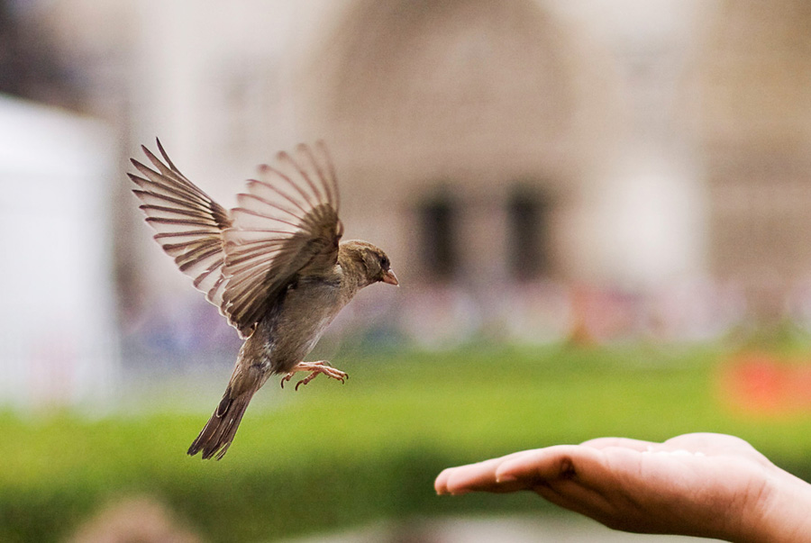
Поезія неперевершеного майстра блискучих за дотепності і витонченості чотиривіршів пронизана прагненням до радощів земного життя. Він прославляє людські почуття і справжній, сміливий і все осягає розум. Справедливість, доброта, свобода, чесність - ось ідеали для Хайяма.

Slide 45
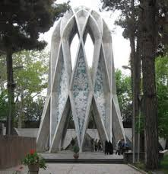

Slide 46
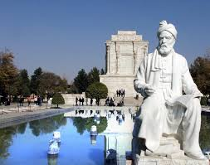

Slide 47
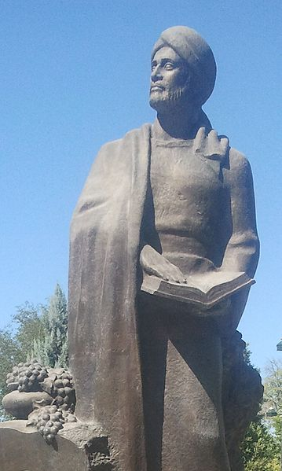
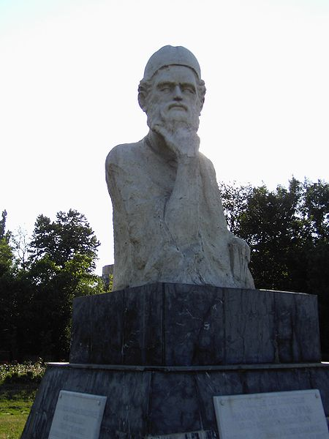
Вшанування пам'яті
Пам'ятник в Туркменістані
Пам'ятник в Бухаресті

Slide 48
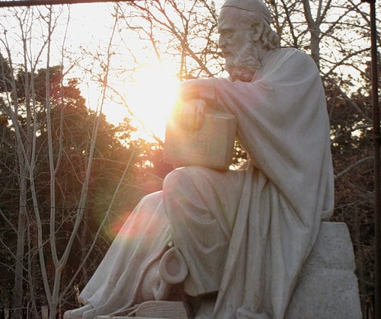
Пам'ятник в Тегерані

Slide 49
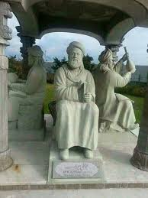

Slide 50
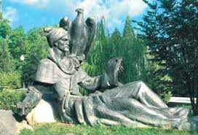

Slide 51
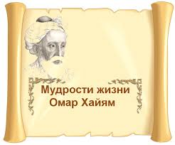

Slide 52


Slide 53
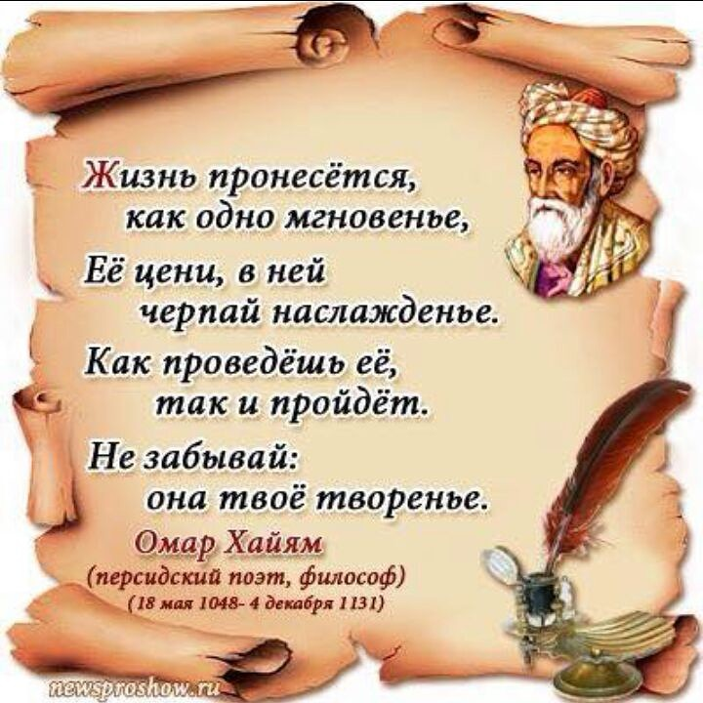

Slide 54
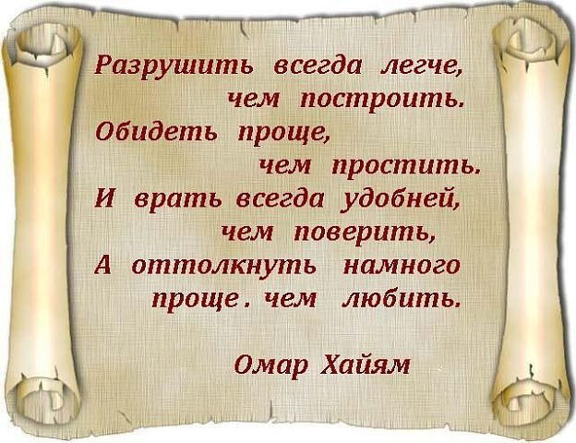

Slide 55


Slide 56


Slide 57
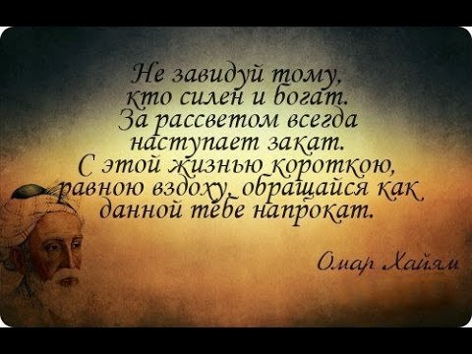

Slide 58


Slide 59
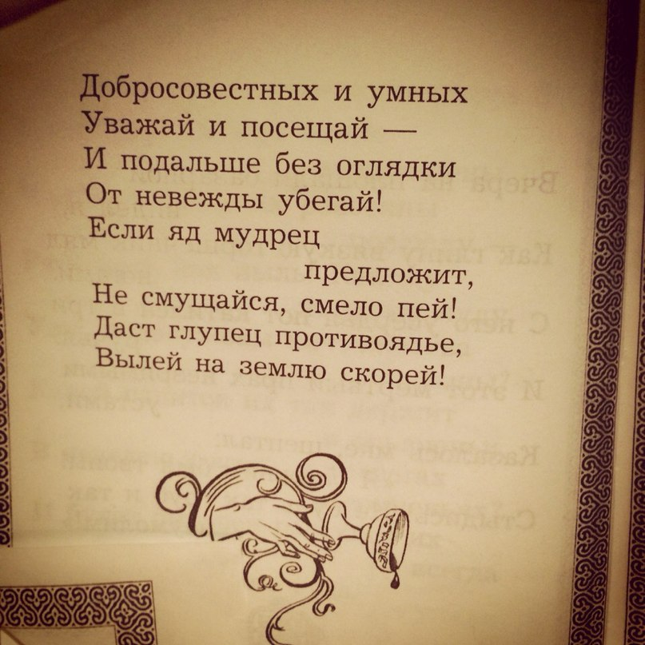

Slide 60
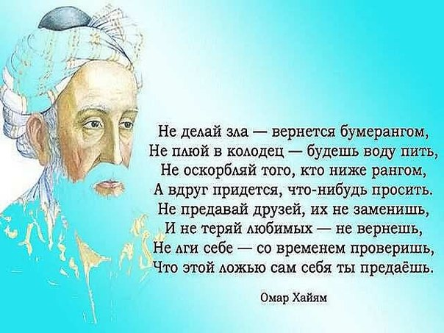

Slide 61
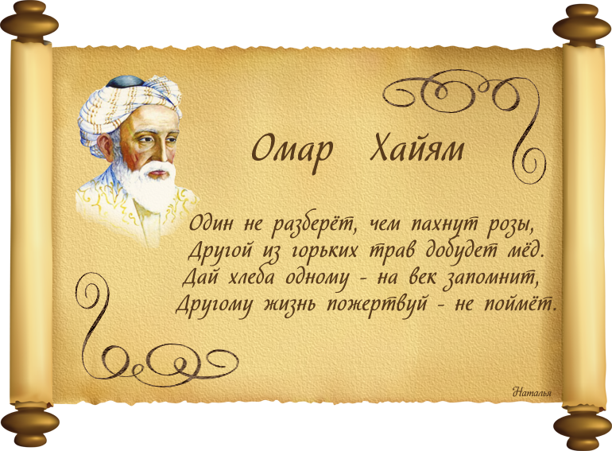

Slide 62
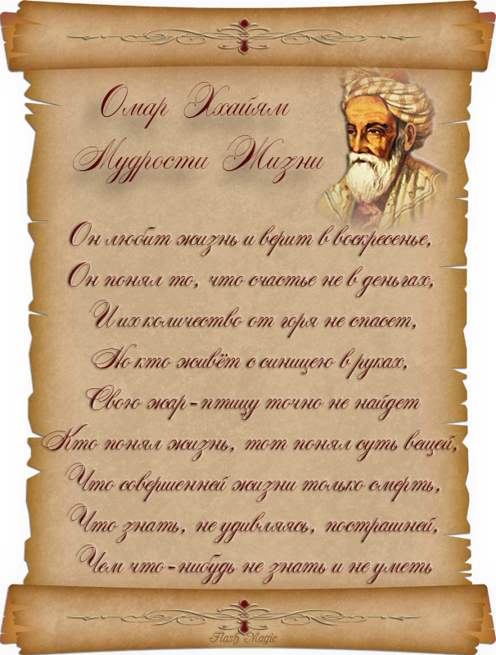

Slide 63


Slide 64
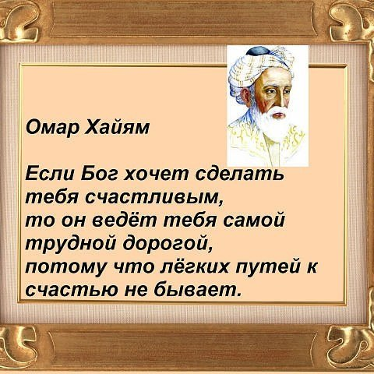

Slide 65


Slide 66


Slide 67


